Slide 1




DVDESTPPT 2.1.3 Marchio, marca e logo
>>> La “promessa” del brand

Slide 2
Paragona messaggi pubblicitari di marchi diversi
che trattano gli stessi prodotti:
  3 produttori di lampade da illuminazione;
  3 produttori di pavimenti in legno.
Se la “promessa” di un marchio è ciò che lo rende unico, quali promesse riconosci negli esempi che seguono?
Quali sono secondo te le aspettative che il brand trasmette al consumatore attraverso queste pagine pubblicitarie?

Slide 3

1/3
Promessa n. 1

Slide 4

2/3
Promessa n. 2

Slide 5

3/3
Promessa n. 3

Slide 6

1/3
Promessa n. 4

Slide 7
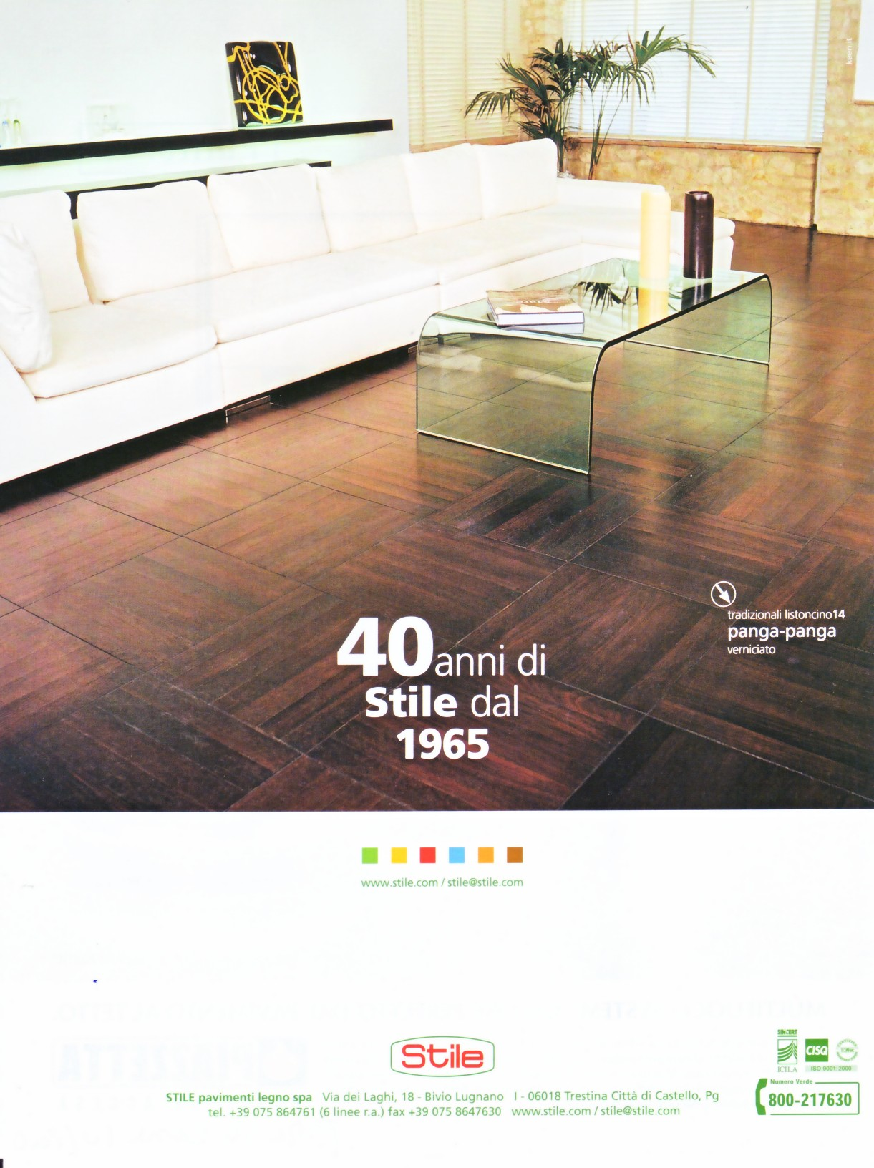
2/3
Promessa n. 5

Slide 8

3/3
Promessa n. 6

